Slide 1
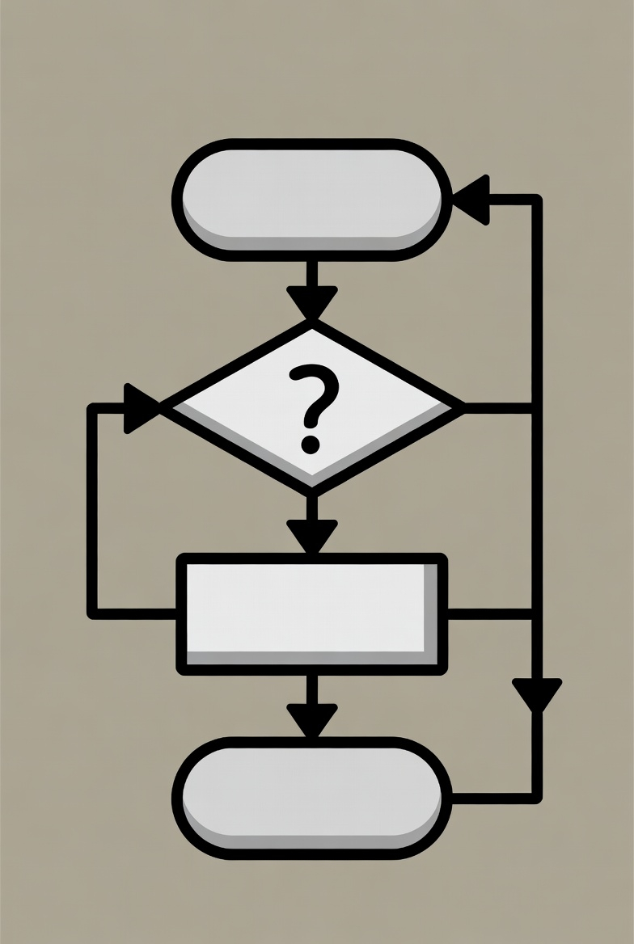
알고리즘 (Algorithm)
AI 신약
신현길

Slide 2
실습 환경
Python
anaconda (miniconda)
jupyter notebook
Terminal
Anaconda prompt

Slide 3
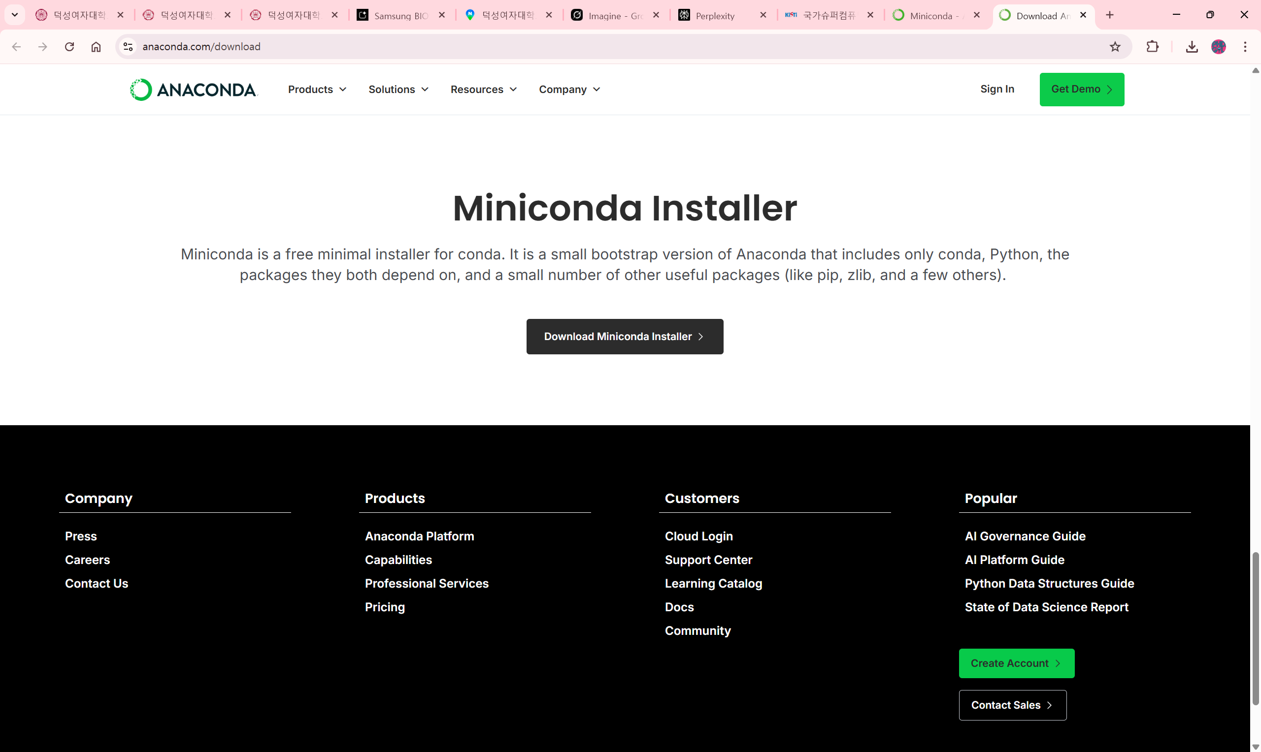

Slide 4
초등학생 시절 배운 알고리즘
5678
1234
계산 하는 방법?

Slide 5
정확한 곱셈 계산을 위해 필요한 물품?
정답: 7,006,652

Slide 6
분자구조 1개에서 분자 지문을 계산하는데 1초가 걸린다면…
계산이 오래 걸리는걸까?

Slide 7
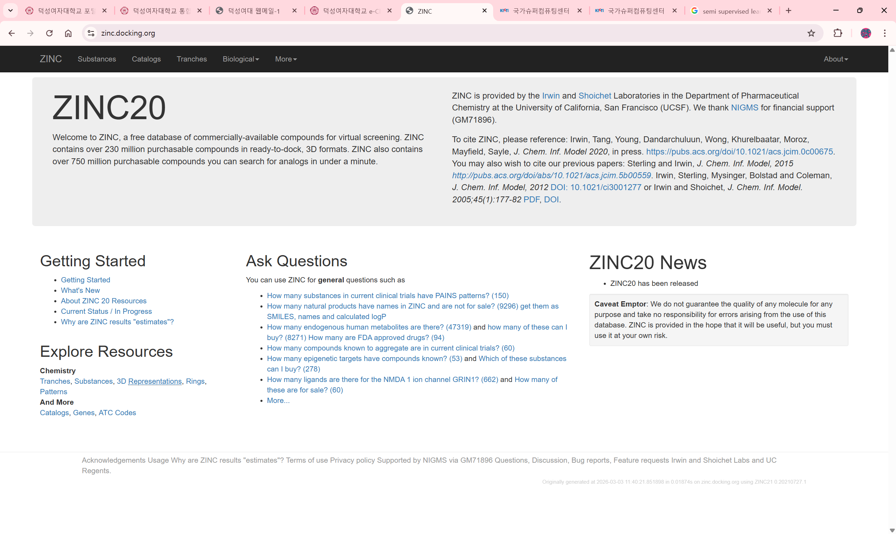

Slide 8
알고리즘이란?
문제를 해결하는 방법
문제에 대한 답을 구하는 방법은 매우 다양
답변의 정확성과 문제를 해결하는데 걸리는 시간이 중요
아무리 정확한 답변도 너무 오랜 시간이 걸리면 문제
문제 해결 과정에서 사용할 수 있는 계산 자원
CPU
Memory
Disk
GPU

Slide 9
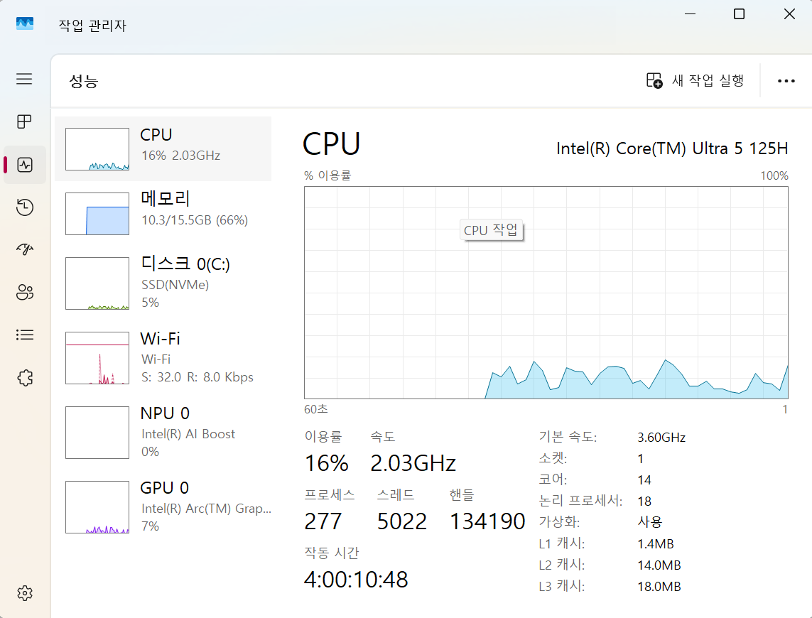
Ctrl + Alt + Del → 작업관리자
작업관리자 창에 보이는 용어들을 확인해봅시다

Slide 10
여러 명이 함께 힘을 합해서 더 빠르게 계산하는 방법?
5678
1234

Slide 11
KSC (Korea Supercomputing Center)
https://www.ksc.re.kr/
가입은 학교 메일로! (duksung.ac.kr)

Slide 12
분자구조 1개에서 분자 지문을 계산하는데 1초가 걸린다면…
KSC CPU 서버를 이용해서 1초에 50만개씩 계산할 수 있다면, 8억개를 계산하는데 걸리는 시간은?

Slide 13
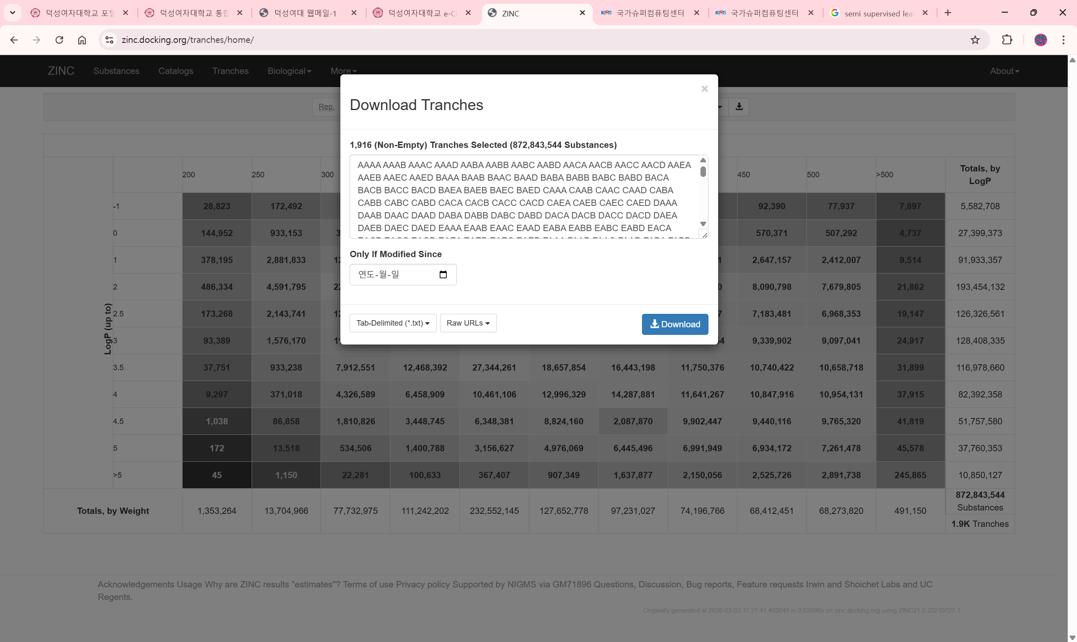

Slide 14
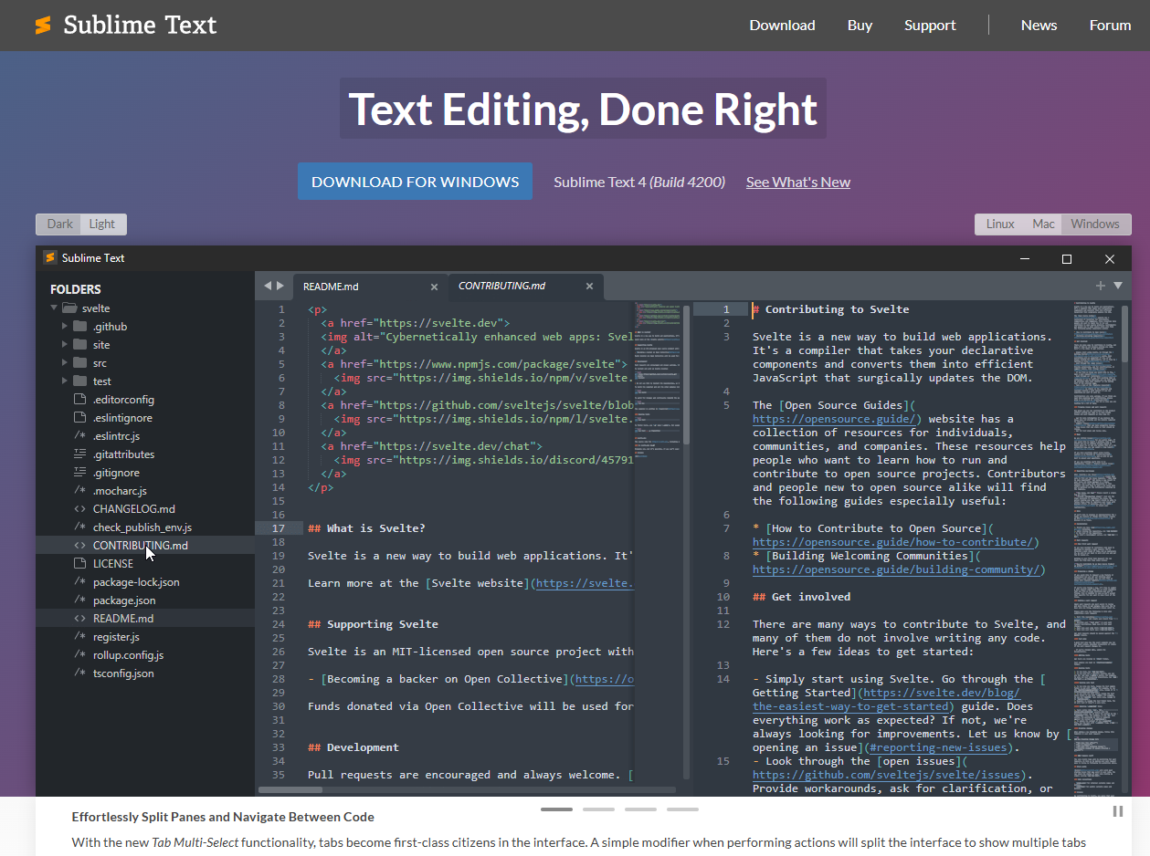
면접 질문으로도 나온 적 있는…

Slide 15
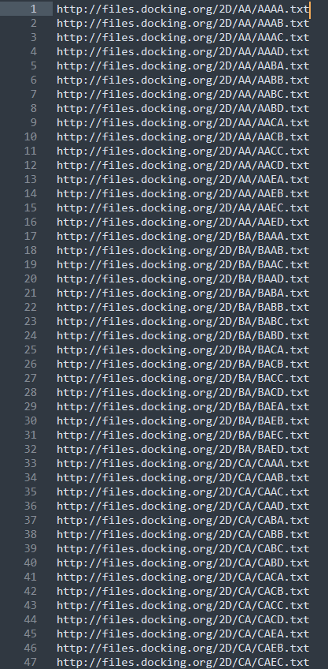
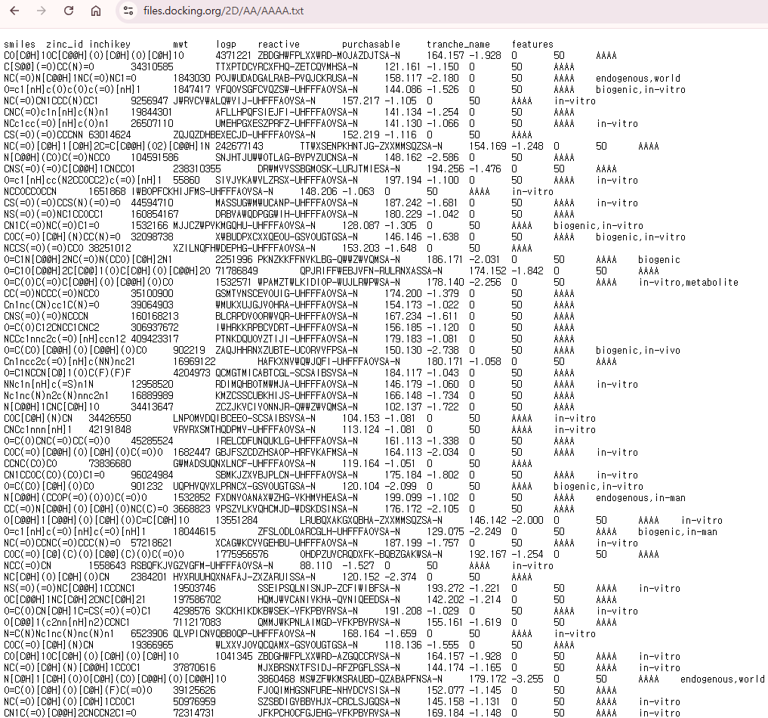
다운로드 버튼 X

Slide 16
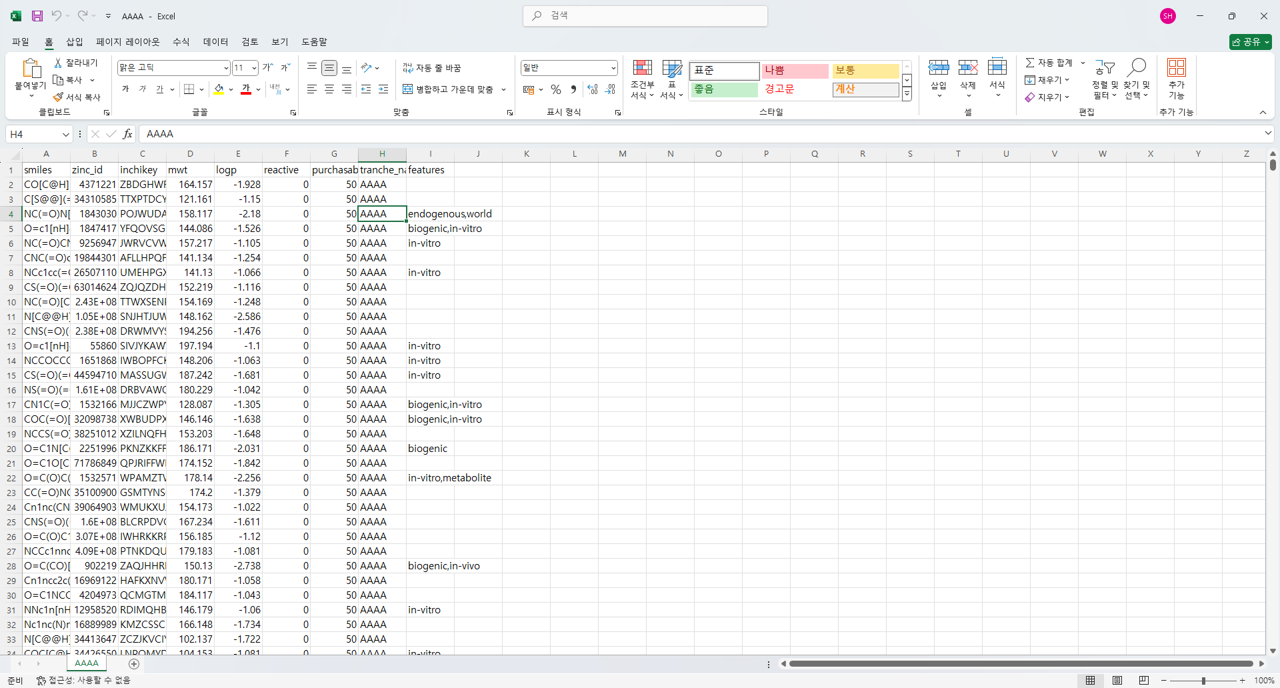

Slide 17
2009년도 알고리즘 수업
Data structure (자료구조)
Python 기본 자료 구조: list, dictionary, set, tuple
Tree, Stack, Queue
알고리즘의 효율성을 표현하는 방법
데이터 개수가 많을 수록 당연히 계산은 더 오래 걸림.
데이터 개수에 비례해서 계산 시간이 얼마나 늘어나는지를 표시
Big O notation: O(n)
8억개 물질 중에서 원하는 구조를 추출하는 방법
Sorting, Searching, Graph

Slide 18
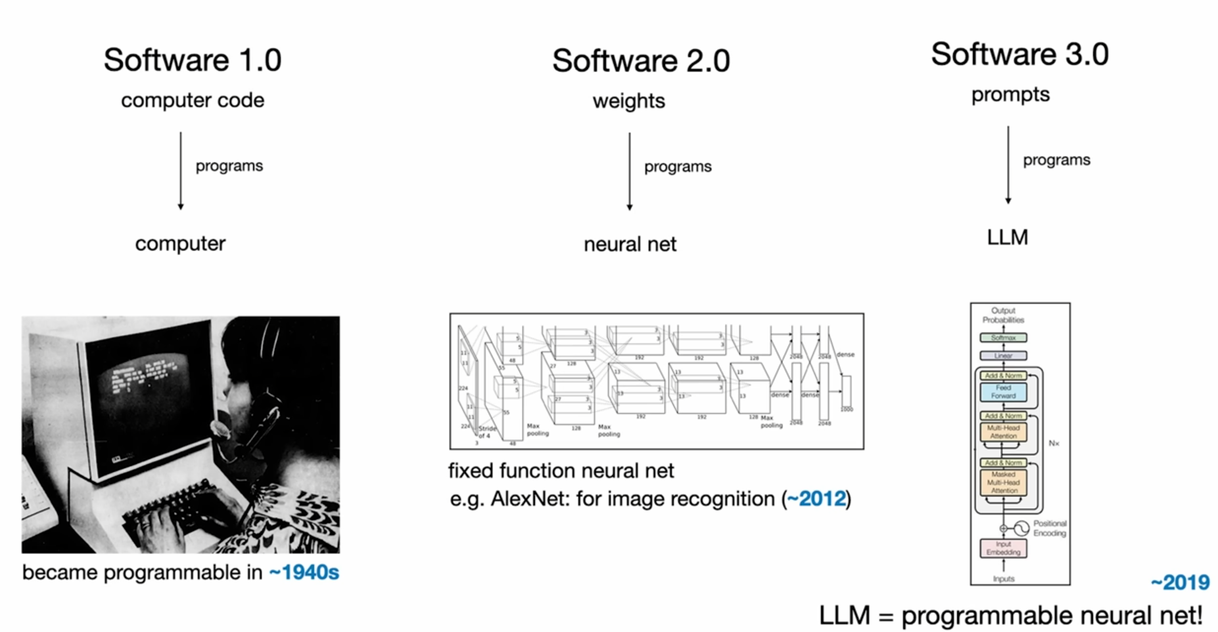
Youtube (Y combinator) Andrej Karpathy: Software Is Changing (Again)
https://youtu.be/LCEmiRjPEtQ?si=O8syc4Of6gXuShnb

Slide 19
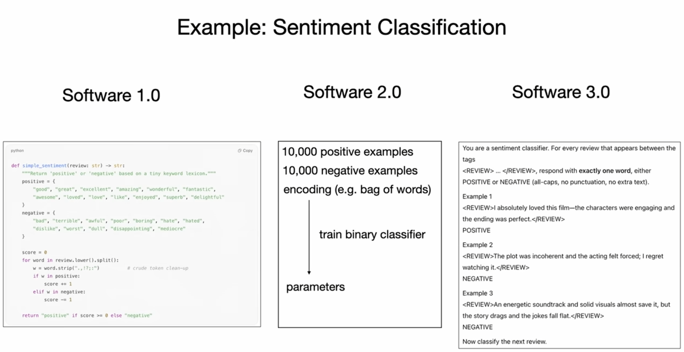
Youtube (Y combinator) Andrej Karpathy: Software Is Changing (Again)
https://youtu.be/LCEmiRjPEtQ?si=O8syc4Of6gXuShnb

